Slide 1

Тема: Великое Княжество Литовское – полиэтническое феодальное государство Восточной Европы
1.Причины и основные концепции возникновения Великого Княжества Литовского.
2.Пути вхождения белорусских земель в состав Великого Княжества Литовского и их роль в жизни государства.
3.Заключение Люблинской унии 1569 г., её правовое и политическое значение.
4.Положение белорусских земель в составе Речи Посполитой. Полонизация как фактор политической, культурной и общественной жизни. Внутриполи-тический кризис Речи Посполитой и её разделы

Slide 2
Предпосылки создания ВКЛ:
Социально-
экономические
Внутри-
политические
Внешне-
политические
Развитие
сельско-
хозяйственного
производ-
ства,
ремесла,
торговли,
рост городов
Углубление
социальной
дифференци-
ации
общества,
социальных
противоречий
между
сословиями
Необходимость
борьбы
с внешней
опасностью

Slide 3
Основные концепции создания ВКЛ :
Традиционная
(литовская)
концепция
Новая
(белорусская)
концепция
Центристская
концепция
западнорусские
земли были
захвачены
литовцами во
время ослабления
их междуусоби-
цами и монголо-
татарским
завоеванием
современные
литовские
земли были
захвачены
Новогородским
княжеством.
Летописная Литва –
это территория между
Менском и Новогород-
ком, Слонимом и
Молодечно
в XIII – XIV вв.
ВКЛ – Литовско-
Белорусское
государство
т.к. доминировало
литовское начало.
В XV – XVI вв.
ВКЛ – Белорусско-
Литовское
государство,
т.к. доминировало
белорусское начало

Slide 4
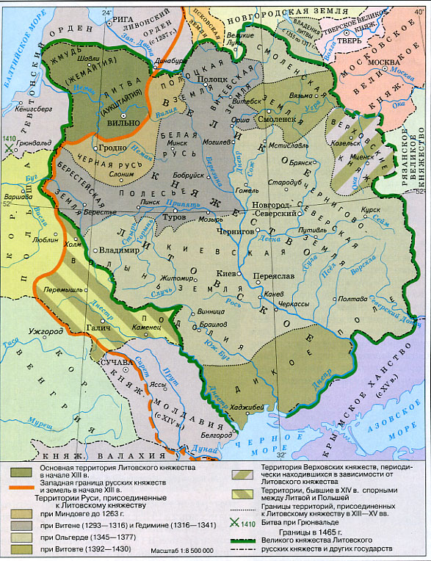
Процесс создания Великого
Княжества
Литовского был
продолжитель-
ным и носил
сложный харак-
тер. Он проис-
ходил с второй четверти ХІІІ в. по третью четверть XIV в.

Slide 5
Пути вхождения белорусских земель
в состав ВКЛ:
дипломатиче-
ские
соглашения
династические
браки
военные
захваты

Slide 6
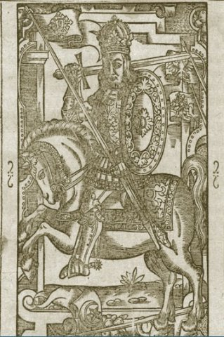
Начало создания ВКЛ связывается с именем князя Миндовга (середина 30-х гг. ХІІІ в. – 1263 г.). В 1240-х гг. одной из столиц нового государства стал Новогородок. Около 1246 г. Миндовг принял православие, около 1251 г. он был крещён по католическому обряду, а в 1252 или 1253 г. короновался в Новогородке королевской короной. В 1261 г. отказался от христианства.
Миндовг объединил Новогородское княжествоа с частью балтских земель.
Он встретился с сопротивлением старой знати, которая убила монарха и его двух сыновей в
1263 г.

Slide 7
Время вхождения славянских земель в состав ВКЛ:
Имя великого князя, время правления | Название территории, присоединённой к ВКЛ
Витень (около 1295–1316) | Полоцкое княжествао(1307 г.)
Гедимин (1316–1341) | Витебская (1320 г.), Берестейская, Турово-Пинская земли, Минское княжество. Перенёс столицу в Вильно
Ольгерд (1345–1377) | Белорусское Поднепровье, Брянское княжество (1355 г.), Киевская, Чернигово-Северская, Подольская, Волынская земли (1362 г.)
Витовт (1392–1430) | Смоленское княжество (1404 г.), Нижнее Подолье, протекторат над Рязанской, Псковской, Новгородской землями

Slide 8
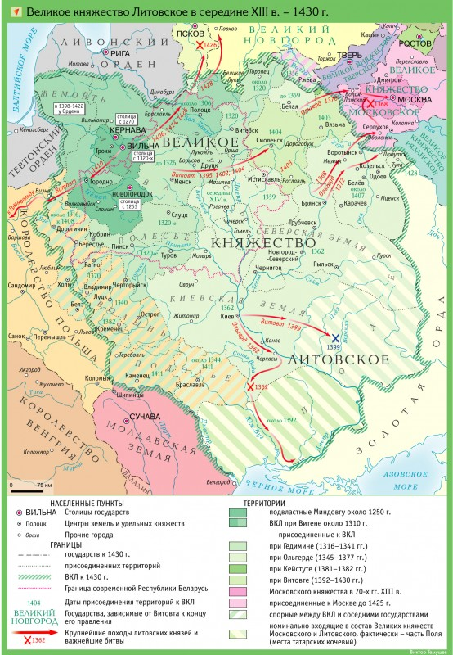
Территория ВКЛ при
Витовте

Slide 9
По форме государственного устройства ВКЛ представляло собой полиэтническую феодальную федерацию.
Сначала всё государство состояло из следующих частей:
- удельных княжеств,
- автономных областей,
- «собственно Литвы», с прилегающими к ней белорусскими частями,
- Киевской, Волынской и Подольской земель.
«Собственно Литва» ‒ ВКЛ в узком значении названия, территория, которая находилась в непосредственном владении великага князя литовского.
«Земли прислухаючие» ‒ остальные земли

Slide 10
Периоды в развитии власти великих князей
в ВКЛ:
от Миндовга до
Ольгерда
от Ягайло до
Сигизмунда ІІ Августа
Княжеская власть сохраняла выразительные признаки власти военных вождей. Основным источником прибыли князей и их дружин являлась дань и прибыль от судебной деятельности
Происходила вестернизация системы
управления, составление
законодательных актов, сводов законов – Статутов ВКЛ 1529,
1566, 1588 гг. на
старобелорусском языке

Slide 11
Политические кризисы в ВКЛ:
Первый кризис
возник после
смерти великого
князя Гедимина
в 1341 г.
Закончился
государственным
переворотом
1345 г., когда
великий князь
Евнут был
свергнут
старшими
братья
Ольгердом
и Кейстутом
Второй кризис
возник после
смерти великого
князя Ольгерда
в 1377 г.
Борьба за
власть между
Ягайло и
Андреем
Полоцким
поставила
Ягайло в
сложное
положение
Третий кризис
возник в 1381 г.,
когда троцкий
князь Кейстут
захватил
верховную
власть в ВКЛ.
В 1382 г.
Кейстут попал
в плен к
Ягайло и был
задушен

Slide 12
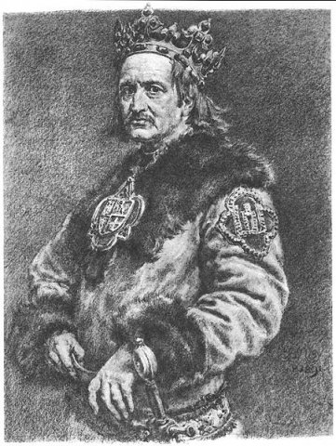
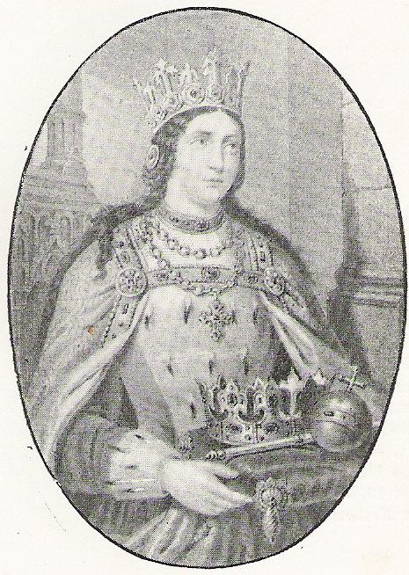
15 августа 1385 г. между ВКЛ и Королевством Польским была подписана Кревская уния. Её текст к нам не дошёл, однако известно, что Ягайло, в соответствии с её условиями, обязался объединить Польшу с ВКЛ и принять вместе со усімі своими подданными католичество в обмен на право стать польским королём.
Уния привела к возрастанию позиций
католической церкви в ВКЛ и смены
социально-правового положения
белорусских земель в нём. Этому
способствовали и грамоты Ягайло
от 20 и 22 февраля 1387 г., которые
затронули интересы широких кругов
православного населения ВКЛ

Slide 13
Ещё одним свидетельством постепенной вестернизации общества белорусских земель стало перенимание из Польши системы городского самоуправления, т.н. «магдебургского права». На белорусских землях его нормы адоптировались и приспосабливались к местным условиям. Первым городом ВКЛ, получившим право на магдебургское самоуправление, стал Вильно (1387 г.). На территории современной Беларуси магдебургским правом пользовались: Брест (1390 г.), Гродно (1391 г., 1496 г.), Полоцк (1498 г.), Минск (1499 г.), Каменец (1503 г.), Новогородок (1511 г.), Слоним (1531 г.), Пинск (1561 г.) и др.
Во главе системы магдебургского самоуправления стоял войт, назначаемый владельцем города. Непосредственное руководство городскими делами в городе с магдебургским правом находилось в руках бурмистров, радцев и лавников, составлявших магистрат.

Slide 14
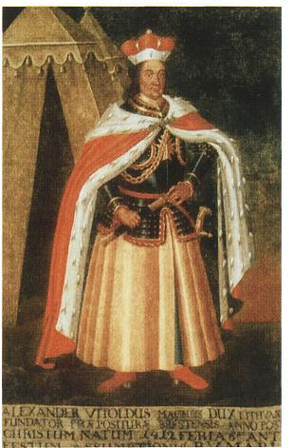
Дискриминация православной знати ВКЛ с конца XIV в. обострила положение в стране. Её сопротивление на первом этапе возглавил родной брат Ягайло Андрей Полоцкий, на втором – двоюродный брат Ягайло Витовт Кейстутович. По условиям Островского соглашения от 5 августа 1392 г., которым завершилась гражданская война в ВКЛ (1386‒ 1392 гг.), Ягайло прыизнал Витовта своим наместником в ВКЛ

Slide 15
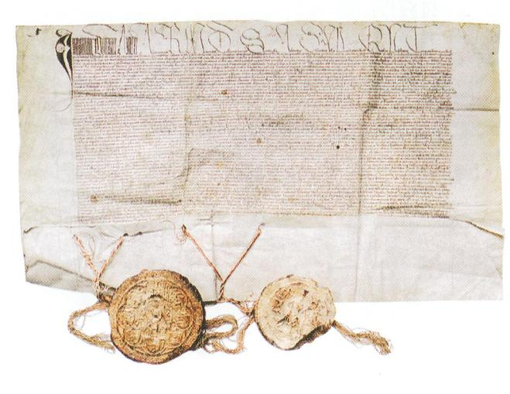
С целью укрепления центральной власти Витовт ликвидировал систему удельного княжения и заменил её институтом наместничества. Наместники являлись представителями центральной власти.
В 1413 г. Витовт и Ягайло подписали Гародель-скую унию, которая, с одной стороны, юридически оформила политическую самостоятельность ВКЛ, а с другой, декларировала исключительное право феодалов-католиков занимать государственные должности. Польские гербы приняли 47 родов литовского боярства

Slide 16
После смерти Витовта династическая борьба имела достаточно выразительную религиозную окраску, что вылилось в гражданскую войну 1432–1436 гг. В ходе её ВКЛ распалось на два государства: Великое Княжество Литовское во главе с Сигизмундом Кейстутовичем и Великое Княжество Русское во главе со Свидригайло Ольгердовичем. Чтобы ликвидировать напряжение в обществе, польский король Владислав ІІ Ягайло в 1432 г. издал грамоту, которую затем фактически повторил в 1434 г. Сигизмунд Кейстутович. Согласно этой грамоты, происходило уравнивание в имущественных правах православной и католической шляхты. Однако только 7 июня 1563 г. великий князь Сигизмунд ІІ Август издал грамоту, уравнявшую в политических правах шляхту христианского вероисповедания разных конфессий (православных, католиков, протестантов)

Slide 17
Структура государственного управления ВКЛ с середины XIV в.: великоканяжеский двор – структура на подобие единого государственного аппарата, совокупность высших государственных служащих.
Руководитель государства и главное лицо в системе всех государственных органов ‒ великий князь. Он имел право заключать международные договоры, вступать в союз с другими государствами, объявлять войну и заключать мир. Являлся руководителем всех высших исполнительно-распорядительных органов, назначал на должности и увольнял высших должностных лиц, был главнокомандующим войском государства, распоряжался государственным имуществом и казной. Владел правом законодательной инициативы. Он подписывал все наиболее важные государственно-правовые акты

Slide 18
Рада панов (паны-рада) была постоянно действующим исполнительно-распорядительным, законодательным, контролирующим и судебным органом власти ВКЛ. В качестве высшего органа государственной власти она приобрела самостоятельное значение в 40-е гг. XV в. В её состав входили два католических епископа, воеводы, каштеляны, некоторые старосты, наивысшие должностные лица центральных органов управления и некоторые крупные землевладельцы-феодалы по личным приглашениям господаря. Свои властные полномочия Рада панов осуществляла совместно с великим князем. Однако при его отсутствии в государстве Рада действовала и без монарха. Деятельность Рады контролировалась великим князем и сеймом. Правовое положение Рады было закреплено в общеземских грамотах 1492 и 1506 гг.

Slide 19
  В конце XV в. окончательно оформился сейм, куда приглашались представители шляхты от всех поветов. В состав сейма входили все паны Рады, верхушка католического духовенства, старосты поветов, хоружие, крупные землевладельцы-аристократы, лица по личным приглашениям и (с 1512 г.) по два депутата-посла от шляхты каждого повета (статья 6 Раздела ІІІ Статута ВКЛ 1588 г.).
К исключительной компетенции сейма относились: избрание великого князя, объявление сбора посполитого рушения, сбор средств на ведение войны, заключение военных союзов, заключение уний с Польшей, установление новых налогов и повинностей, принятие наиболее важных законодательных актов, осуществление правосудия по некоторым государственным преступлениям, а также разработка общих направлений внешней и внутренней политики государства

Slide 20
Причины заключения Люблинской унии:
Внешне-
политические
Внутри-
политические
Династические
неудачное начало
Ливонской войны
1558 – 1583 гг.,
которое привело
к очередным
территориальным
потерям, поставило
государство на
грань возможного
и вытянуло из
казны все
средства
открытое
противостояние
между магнатами
и шляхтой.
Шляхта стремилась
к ликвидации
единовластия
крупных феодалов
и получению
равных прав с
польской шляхтой
боязнь
ликвидации
личной унии,
которая соединяла
оба государства,
после смерти
последнего из
династии
Ягеллонов
Сигизмунда ІІ
Августа

Slide 21
10 января 1569 г. в Люблине начался сейм по вопросу о союзе Польши и ВКЛ. Представители ВКЛ настаивали на сохранении значительной самостоятельности государства, поляки – на полной инкорпорации в состав Польши. Делегаты ВКЛ демонстративно покинули сейм. Воспользовавшись этим, паляки отторгли от ВКЛ земли Подляшья, Волыни, Подолии и Киевщины. Это ослабило ВКЛ, представители которого были вынуждены продолжать переговоры

Slide 22
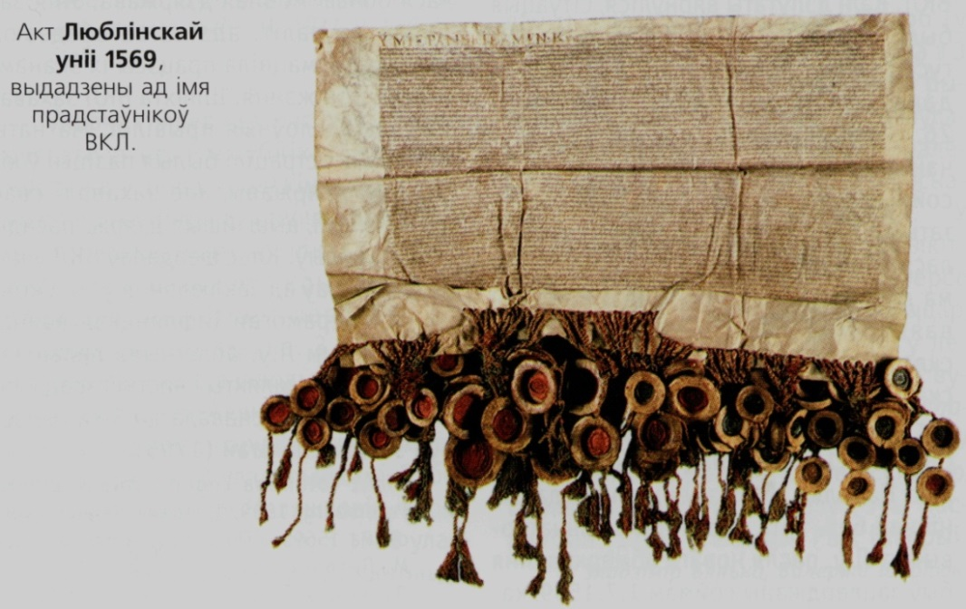
1 июля 1569 г. был утвержден акт Люблинской унии. Согласно условиям унии, создавалось новое государство – Речь Посполитая. Во главе её был один правитель. Общие сеймы должны были созываться только в Польше. Должна была стать общей и внешняя политика. Разрешалось свободно приобретать земли на всей территории Речи Посполитой

Slide 23
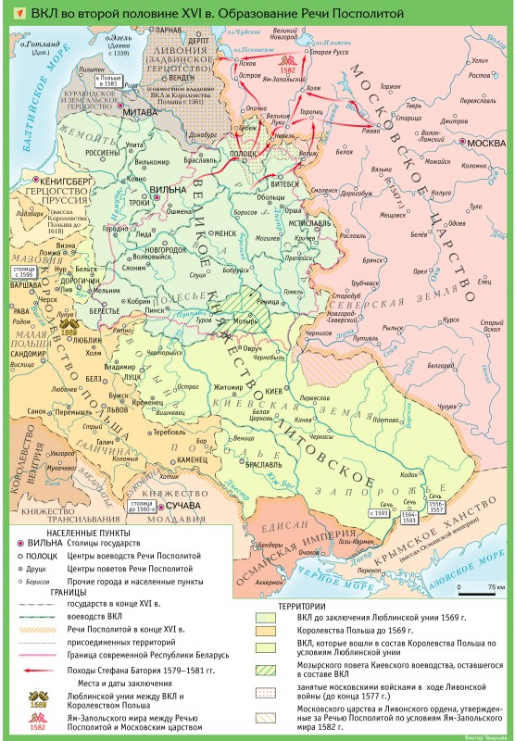
Речь Посполитая
двух народов
была канституционной,
сословной монархией
во главе с королём,
который избирался шляхтой

Slide 24
После Люблинской унии ВКЛ имело своё войско, отдельные от Польши законодательство и судебную организацию, сохраняло прежний административный аппарат и свою печать. Польша и ВКЛ сохраняли самостоятельные названия и до 1696 г. имели разные государственные языки. В ХVІ – первой половине ХVІІ в. деньги в Короне и Княжестве также были отдельные.
У большей части феодалов ВКЛ оставались антипольские настроения. После Люблинской унии в ВКЛ действовал главный государственный съезд ВКЛ, т. н. Виленская конвокация, и генеральный сеймик, который со временем приобретал черты законодательного органа Княжества, а с 1581 г. начал действовать Главный трибунал ВКЛ – высшее апелляционное судебное учреждение ВКЛ

Slide 25
Однако самым мощным всплеском борьбы за независимость ВКЛ было принятие Статута ВКЛ 1588 г., который, по сущности, ликвидировал ряд постановлений Люблинской унии. Характерно то, что в нем ни разу не упоминалось об акте унии. Статья 1 раздела ІV Статута закрепляла государственность старобелорусского языка.
В дальнейшем влиятельными кругами ВКЛ неоднократно делались попытки отделиться от Польши (например, Кейданская уния 1655 г. со Швецияй). Правительство Речи Посполитой вынуждено было пойти на некоторые уступки в отношении ВКЛ. В 1673 г. было принято решение о проведении каждого третьего сейма Речи Посполитой на территории Княжества, в Гродно, под председательством одного из местных депутатов

Slide 26
Значительных успехов феодалы ВКЛ добились и в борьбе за получение равных с польской шляхтой прав. В результате на территории Речи Паосполитой сложилась своеобразная общность – «польского народа шляхетского». Белорусские (и литовские) шляхтичи не только добивались тех самых прав, которыми пользовалась шляхта в Польше, но и перенимали польские обычаи, язык, культуру и всё более полонизировались. Со временем они становились чужими для простого народа. Тем самым происходила общественная дезинтеграция. Это, а также уменьшение более чем на половину белорусского этноса в войнах середины XVII – начала XVIII в., привели в итоге к упадку белорусской культуры и существенно замедлили развитие белорусского этноса в направлении формирования нации

Slide 27
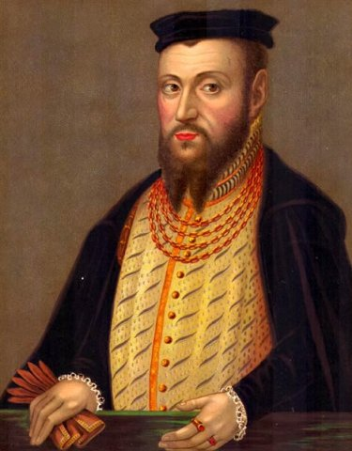
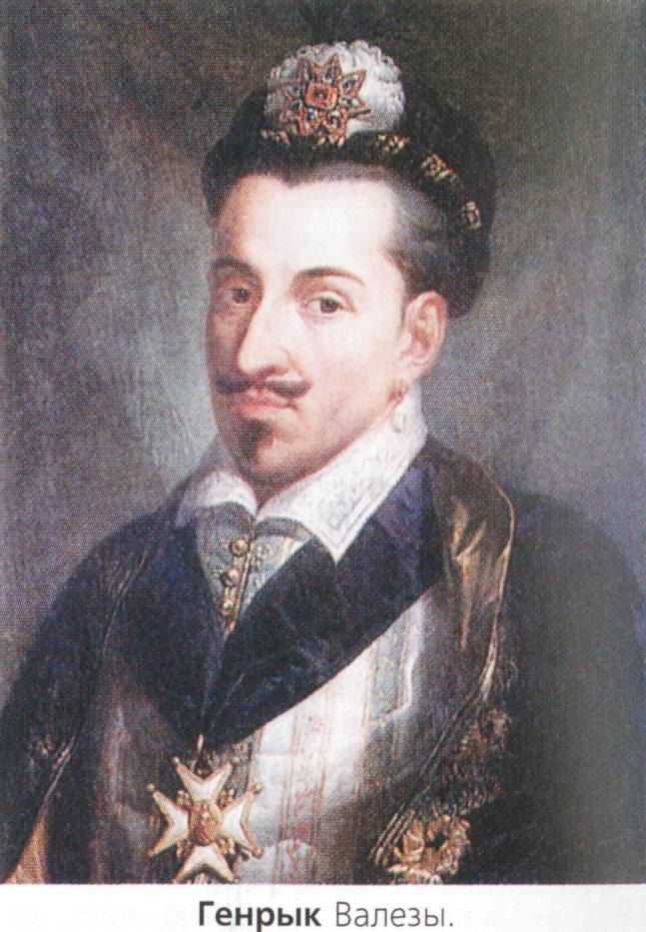
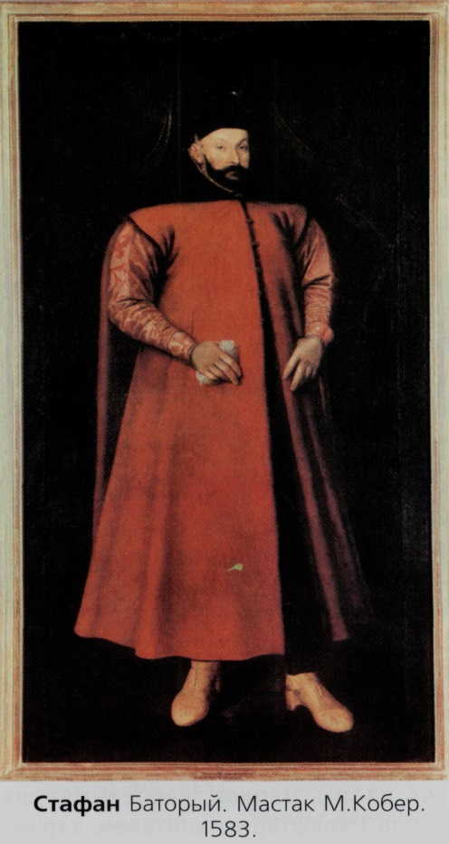
В 1572 г. умер последний представитель династии Ягеллонов – Сигизмунд ІІ Август. Для избранного на королевский трон французского принца Генриха Валуа в 1573 г. был разработан документ, известный как «Генрихо-вы артикулы», который впервые подписал при вступлении
на трон Речи Посполитой
Стефан Баторий в
1576 г. Речь Посполитая
провозглашалась
шляхетской
республикой во главе
с избранным королём,
власть которого весьма
ограничивалась сеймом

Slide 28
Вопрос о форме государственного устройства Речи Посполитай относится к числу дискуссионных. Часть исследователей считает её конфедерацией. Есть мнение и о федеративном устройстве Речи Посполитой. Высказывается точка зрения, согласно которой Речь Посполитую до времени правления Сигизмунда Вазы можно считать конфедерацией, которая позже эволюционировала в сторону федерации. Представляется справедливой мысль о том, что Речь Посполитая – эта сложное государственное образование с элементами федерализма и конфедеративности, где сильной была тенденция к полной независимости ВКЛ.
Во второй половине XVI – первой половине XVII в. форму правления Речи Посполитой можно определить как monarchia mixta, которая сочетала черты монархии, а также аристократической и демократической республики

Slide 29
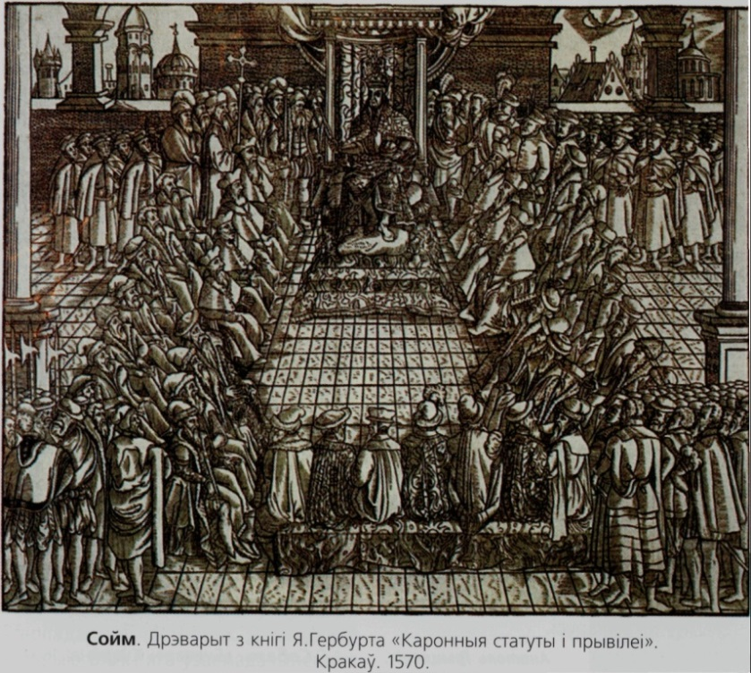
Законодательным органом в Речи Посполитаой был двухпалатный общий (вальный) сейм, который состоял из Сената (Рады) і Посольской избы. Постановлнния на сейме принимались единогласно (с 1589 г.). Группа депутатов или один депутат мог сказать «не разрешаю», и постановление приостанавливалось (право «liberum veto»).
В компетенцию сейма входило издание законодательных актов, созыв шляхетского ополчения (посполитого рушения), определение внешней политики, утверждение налогов, ратификация мирных договоров, контроль над действиями короля, рассмотрение важнейших судебных дел и др.

Slide 30
Особенность политической системы Речи Посполитой заключалась в выборности короля шляхтой. Каждый новый король обязан был присягнуть на т. н. «Генриховых артикулах». Король и шляхта также заключали своеобразный договор (pacta conventa) – конкретные обязательства монарха перед шляхтой и государством. В случае их невыполнения или нарушения шляхетских свобод шляхта могла не признать власть короля. В ХVІ–ХVІІ вв. сформировался комплекс шляхетских привилегий и прав («золотых вольностей»): равенство каждого шляхтича перед законом, право на участие в выборах короля и в политической жизни страны, право на свободный голос и протест, неприкосно-
венность личности и земельных владений феодалов, право на создание конфедераций – вооруженных временных союзов для достижения каких-нибудь целей. Некоторые конфедерации были направлены даже против королевской власти (рокоши)

Slide 31
Истоки общественно-политического
кризиса Речи Посполитой:
условия Люблинской унии
политический строй государства
нерешенность религиозного
вопроса
сочетание национально-религи-
озного угнетения с феодальным
борьба магнатских группировок
за власть
отсутствие сильного войска

Slide 32
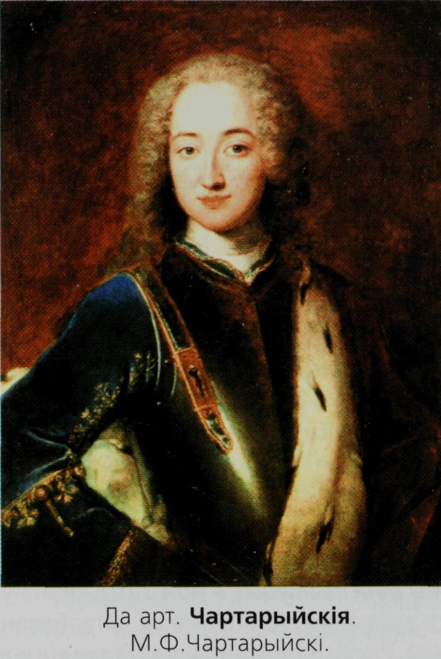
В 1764 г. группа сторонников реформ во главе с князьями Черторижскими осуществила попытку их реализации, хотя и в значительно ограниченном виде. На конвакационном сейме были приняты предложения ограничить liberum veto, ослабить зависимость депутатов от инструкций местных сеймиков, упорядочить суд, финансы, увеличить войско

Slide 33
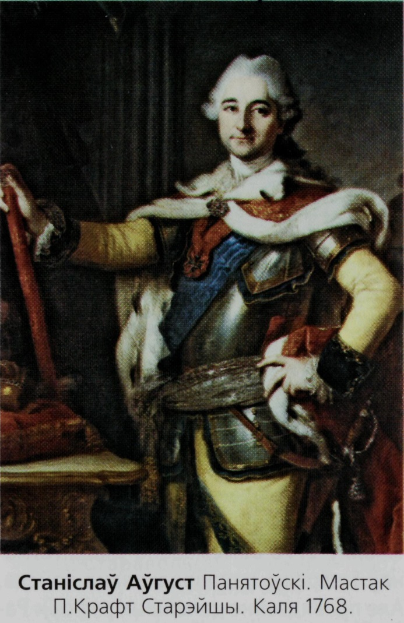
Это привело к созданию Торуньской (протестантской) и Слуцкой (православной) конфедераций, под давлением которых сейм 1767–1768 гг. был вынужден не только признаць равенство всех вероисповеданий, но и отменить большинство принятых ранее реформ.
В ответ на это часть
консервативной элиты Речи
Посполитой подняла настоящее
восстание против короля
Станислава Августа
Понятовского (1764 –
1795 гг.), которое вошло
в историю под названием
Барская конфедерация

Slide 34
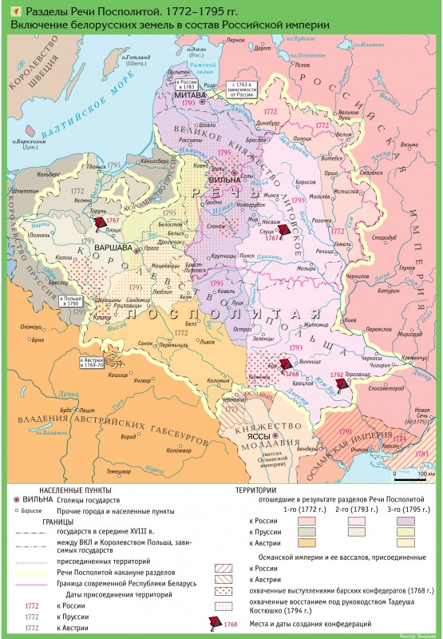
Однако конфедеративное
движение было подавлено. Результатом поражения стал первый раздел Речи Посполитой в 1772 г. Согласно ему, Восточная Беларусь отошла к России, юг Польши и Западная Украина – Австрии, а польское Поморье было оккупировано Пруссией

Slide 35
Прогрессивная часть шляхты и магнатов вновь инициировала реформы. Активную деятельность развернул подскарбий ВКЛ А. Тизенгауз. Однако наиболее важное значение в реформировании страны имел четырёхлетний, или Большой сейм (1788–1792), принявший 3 мая 1791 г. Конституцию Речи Посполитой. Окончательно было отменено право liberum veto, уравнены в правах католики и диссиденты, открывался путь для буржуазных преобразований в стране. Но противники реформ создали Торговицкую конфедерацию. Под влиянием вооруженной силы в 1792 г. сейм отменил Конституцию, а в 1793 г. состоялся второй раздел Речи Посполитой. К России отошла Центральная Беларусь и большая часть Украины, а Пруссия захватила западные воеводства Польши

Slide 36
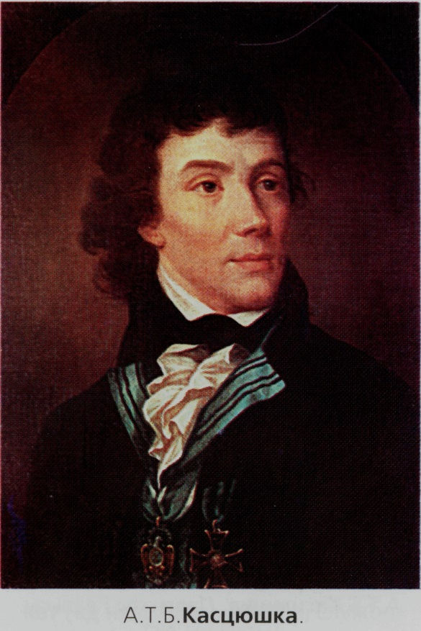
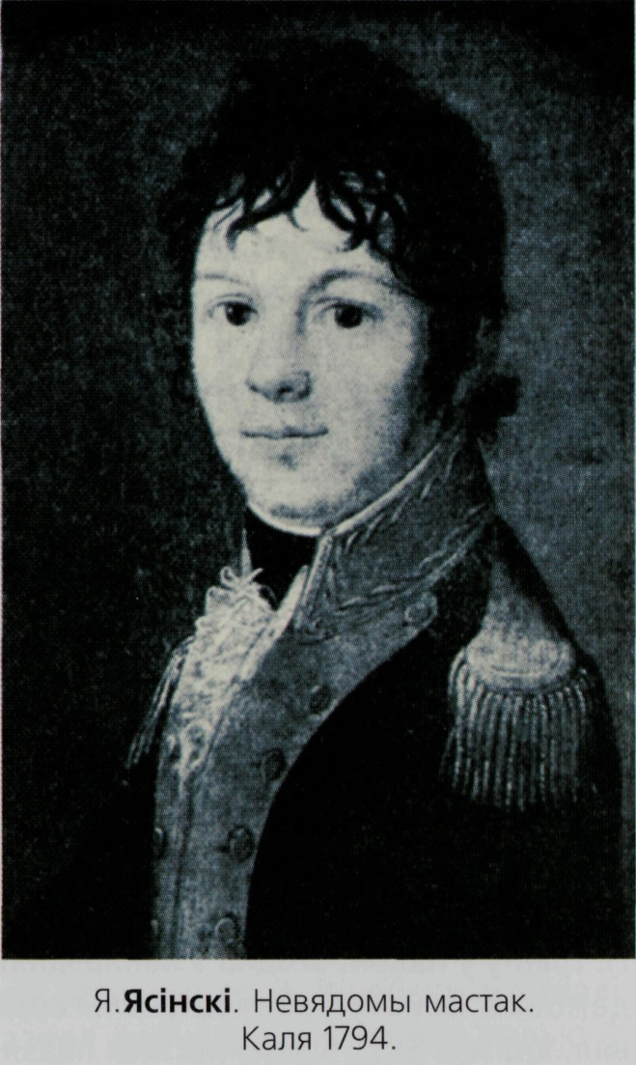
Реакцией на фактическое превращение Речи Посполитой в марионеточное государство стало восстание, поднятое 24 марта 1794 г. Т. Костюшко
в Кракове. Через
месяц оно охватило и западную часть
ВКЛ, где во главе восставших стал
Я. Ясинский. Целью восстания
было возрождение Речи
Посполитой в границах 1772 г. Но
восстание было подавлено

Slide 37
Итогом поражения восстания стало заключенное в августе 1795 г. соглашение между Россией, Австрией и Пруссией об оконча-тельном разделе Речи Посполитой. Пруссия захватила запад и север Польши. К Австрии отошли Южные Мазовия и Подляшье и северная часть Малой Польши. Россия получила земли Западных Беларуси и Украины, а также Литвы с Курляндией

Slide 38
Таким образом, период вхождения белорусских земель в состав ВКЛ (вторая половина ХІІІ – середина XVI в.) был неотъемлемой исторической формой государственности. Белорусские земли в составе ВКЛ имели широкую автономию во внутреннем управлении. В его рамках в XIV‒XVI вв. сформировалась белорусская народность. Старобелорусский язык имел в ВКЛ до 1696 г. статус государственного. На нём были сосданы Статуты ВКЛ 1529, 1566 і 1588 гг.
В рамках Речи Посполитой (середина XVI – конец XVIII в.) постепенно развернулся процесс полонизации населения ВКЛ, в т. ч. белорусов, что тормозило эволюцию государственности на белорусских землях. ВКЛ охватила социальная дезинтеграция, что привело к упадку и регрессу культуры, существенно замедлило формирование белорусской нации

